Slide 1
ОСОБЕННОСТИ ОБНОВЛЕННЫХ
ФГОС НОО, ФГОС ООО :
дорожная карта методического сопровождения введения обновленного ФГОС в общеобразовательных организациях Пермского края
зав.кафедрой общего образования ЦНППМПР ИРО ПК
к.и.н., доцент Женина Л.В.

Slide 2
Обновленный ФГОС 2021
Нормативный
документ

Slide 3
Сохранены
Основные принципы обновленных ФГОС НОО, ФГОС ООО
образовательный
Обновленные ФГОС НОО и ООО не меняют методологических подходов
к разработке и реализации основных образовательных программ . Основой организации образовательной деятельности в соответствии с обновленными ФГОС остается системно-деятельностный подход.
В обновленных ФГОС НОО и ООО сохраняется:
-структура основной образовательной программы и механизмы обеспечения вариативности (наличие двух частей образовательной программы: обязательной части и части, формируемой участниками образовательных отношений),
-возможность разработки и реализации дифференцированных программ,
-возможность разработки и реализации индивидуальных учебных планов.
-структура требований к результатам реализации ООП (группы
требований к предметным, метапредметным и личностным результатам);
-использование проектной деятельности для достижения комплексных образовательных результатов.

Slide 4
Изменены
Основные принципы обновленных ФГОС НОО, ФГОС ООО
образовательный
Детализированы требования к результатам и условиям реализации основных
образовательных программ. Формулировки детализированных требований к личностным, метапредметным и предметным образовательным результатам конкретизированы по годам обучения и направлениям формирования функциональной грамотности обучающихся.
В обновленных ФГОС НОО и ООО изменены:
- общий объем аудиторной работы обучающихся, включая обучающихся с ОВЗ;
- количество учебных предметов, изучающихся на углубленном уровне;
- введено понятие «учебный модуль»;
-детализирован воспитательный компонент в деятельности учителя и школы, определены связи воспитательного и собственно учебного процесса.
-процедуры обновления материально-_x005F_x0002_технической базы образовательных организаций - разъяснение понятия «современная информационно-образовательная среда»
Все эти изменения требуют пересмотра учебного плана образовательной
организации, рабочих программ по учебным предметам, программ внеурочной
деятельности, обновление рабочих программ воспитания

Slide 5
Учебно-методические документы по обеспечению
реализации обновленных ФГОС НОО и ООО
Примерные рабочие программы по предметам обязательной
части учебного плана доступны на портале Единого содержания общего образования
https://edsoo.ru/Primernie_rabochie_progra.htm, Примерные основные общеобразовательные программы на портале реестра ООП
https://fgosreestr.ru.

Slide 6
Учебно-методические документы по обеспечению
реализации обновленных ФГОС НОО и ООО
Примерные рабочие программы по предметам обязательной
части учебного плана доступны на портале Единого содержания общего образования
https://edsoo.ru/Primernie_rabochie_progra.htm, Примерные основные общеобразовательные программы на портале реестра ООП
https://fgosreestr.ru.

Slide 7
ПОСЛЕДОВАТЕЛЬНОСТЬ ДЕЙСТВИЙ ПО ВВЕДЕНИЮ ОБНОВЛЕННОГО ФГОС НОО,ФГОС ООО

Slide 8
Критерии готовности ОО к введению обновленных ФГОС НОО и ФГОС ООО
Разработаны и утверждены на уровне образовательной организации документы по введению обновленных ФГОС:
- план _x005F_x0002_график мероприятий по введению ;
- основные образовательные программы
начального общего и основного общего образования;
-рабочие программы по учебным предметам,
-программы внеурочной деятельности;
-нормативная база (локальные акты) образовательной организации
-штатное расписание и должностные инструкции работников образовательной организации
Разработаны и утверждены на уровне образовательной организации документы по введению обновленных ФГОС:
- план график мероприятий по введению ;
- основные образовательные программы
начального общего и основного общего образования;
-рабочие программы по учебным предметам,
-программы внеурочной деятельности;
-нормативная база (локальные акты) образовательной организации
-штатное расписание и должностные инструкции работников образовательной организации
-определен список учебников, учебных пособий, информационно-цифровых ресурсов, используемых в образовательном процессе
-обеспечена доступность использования информационно-методических ресурсов
для участников образовательных отношений;
- обновлен/укомплектован библиотечно-информационный центр образовательной организаций учебной и учебно-методической литературой;
- определена модель реализации сетевых форм взаимодействия общеобразовательной организации с организациями дополнительного
образования, учреждениями культуры и спорта в реализации ООП;
-разработан план работы внутришкольных МО с ориентацией на рассмотрение и методическую помощь по вопросам обновленных ФГОС,
-осуществлено повышение квалификации управленческой и педагогической команд по вопросам введения обновленных ФГОС

Slide 9
ДОРОЖНАЯ КАРТА
методического сопровождения введения в общеобразовательных организациях Пермского края обновленного ФГОС
зав.кафедрой общего образования ЦНППМПР ИРО ПК
к.и.н., доцент Женина Л.В.

Slide 10
Линии дорожной карты
Организация и проведение вебинаров
образовательный
Установочные вебинары/семинары по теме:
«Особенности обновленных ФГОС начального общего и основного общего образования»
для педагогических работников ОО Пермского края
Цикл вебинаров по внедрению в образовательный процесс ОО Пермского края рабочих программ по учебным предметам НОО, ООО на основе онлайн конструктора рабочих программ, разработанного ФГБНУ «ИСРО РАО», электронных конспектов уроков и пр.
Методические вебинары/семинары по использованию КИМ новых типов с учетом результатов проводимых на федеральном и региональном уровнях процедур оценки качества образования, в том числе организация использования учителями предметниками федерального банка заданий по формированию функциональной грамотности

Slide 11
Консультационная деятельность
Организация и проведение индивидуальных и групповых консультаций для педагогов по вопросам обновления содержания, методик и технологий преподавания предметных областей в соответствии с требованиями обновленного ФГОС ООО. Формирование тем консультаций на основе опроса педагогических работников на платформе Google документ.
Обеспечение консультационной методической поддержки по вопросам введения обновленных ФГОС НОО и ФГОС ООО по запросам муниципальных методических служб и иных организаций, уполномоченных осуществлять методическое сопровождение педагогических работников и управленческих кадров, общеобразовательных организаций Пермского края.

Slide 12
Линии дорожной карты
Формирование пакета методических материалов реализации ООП НОО
и ООП ООО
Сопроводительные методические материалы мероприятий о реализации обновленного ФГОС (презентации вебинаров/семинаров, информационные письма, электронные ресурсы и пр.)
Методические рекомендации разработанные на федеральном и региональном уровне по организации урочной и внеурочной деятельности в условиях реализации обновленного ФГОС, по использованию информационных ресурсов в образовательном процессе, по психолого-педагогическому сопровождению психолого-педагогическое сопровождение реализации ФГОС НОО и ООО, по разработка общеобразовательной организацией основныхобразовательных программ, в т.ч. адаптированных образовательных программ в соответствии со ФГОС НОО и ООО с учетом соответствующих примерных программ общего образования, о технологиях разработки ООП ООО и учебного плана ОО и пр.

Slide 13
Линии дорожной карты
Обмен лучшими практиками
реализации обновленного ФГОС
Организация круглых столов и площадок , в том числе в рамках августовских мероприятий, по обсуждению вопросов введения обновленного ФГОС НОО, ООО на институциональном и муниципальном уровнях
Организация и проведение стратегической сессии по теме «Первые результаты и проблемы введения в образовательный процесс общеобразовательных организаций Пермского края обновленных ФГОС начального общего и основного общего образования»
Оформление индивидуального маршрута педагога (участие в вебинарах с презентацией педагогического опыта, участие в круглых столах по обсуждению вопросов введения обновленного ФГОС НОО, ООО на институциональном и муниципальном уровнях)- сертификат трансляции опыта

Slide 14
Линии дорожной карты
Разработка новых программ повышения квалификации
и проведение курсов повышения квалификации
Разработка дополнительных профессиональных программ повышения квалификации руководящих и педагогических работников с учетом обновленного ФГОС НОО
Разработка дополнительных профессиональных программ повышения
квалификации руководящих и педагогических работников с учетом
обновленного ФГОС ООО («Проектирование образовательного процесса при введении и реализации обновленного ФГОС основного общего образования» по отдельным предметам ( август- сентябрь)
Реализация ДПП из Федерального реестра программ « Реализация требований обновленного ФГОС НОО, ФГОС ООО в работе учителя» ( апрель- июнь)

Slide 15
Линии дорожной карты
Информирование педагогческой общественности о внедрении
обновленных ФГОС
Информирование о вопросах обновления содержания, методик и технологий преподавания учебных предметов в соответствии с требованиями обновленного ФГОС НОО и ФГОС ООО посредством использования ресурсов сайта «Сетевое сообщество педагогов Пермского края» ( вкладка общее образование)
(http://educomm.iro.perm.ru/)

Slide 16
ПЛАН МЕРОПРИЯТИЙ В СООТВЕТСТВИИ
с дорожной картой методического сопровождения введения в общеобразовательных организациях Пермского края обновленного ФГОС

Slide 19
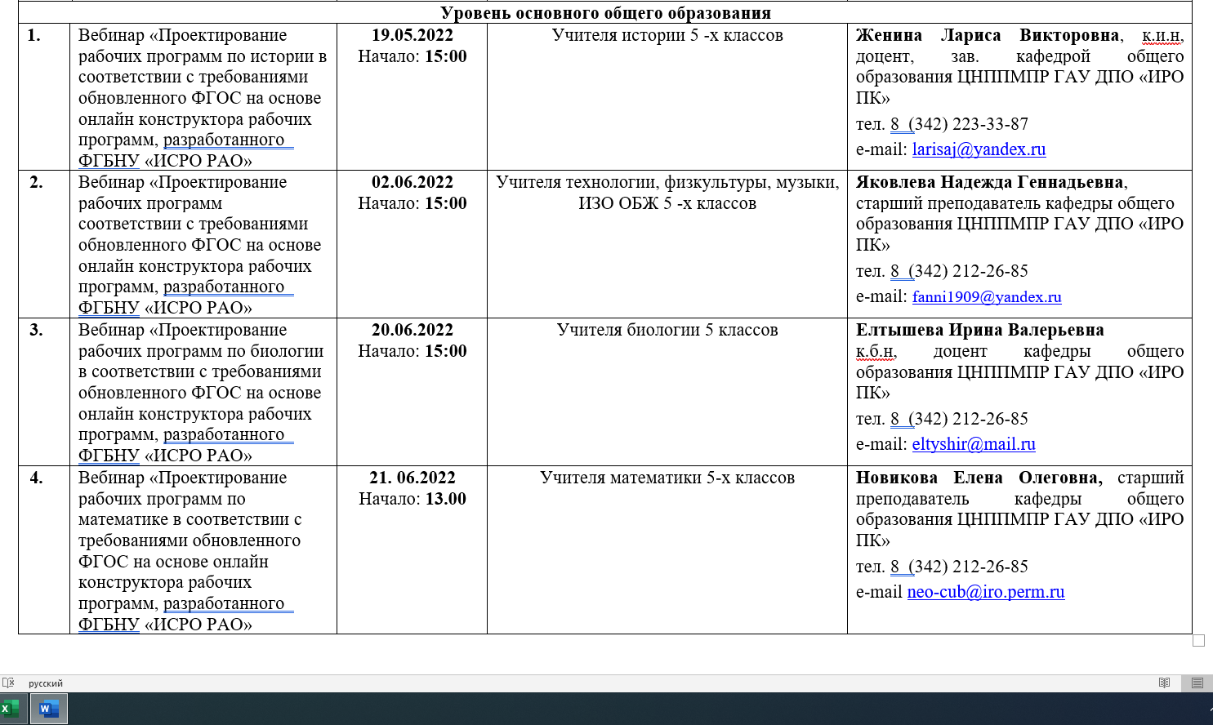
Notes:
19

Slide 20
ССЫЛКА для ответов участников опроса
https://docs.google.com/forms/d/e/1FAIpQLSetoM6FDnDrdV1041Q9aTue8pRKsVaNYHjH-nGBUkeO0LYCag/viewform

Slide 21
СПАСИБО ЗА ВНИМАНИЕ!
С уважением, Женина Л.В.
larisaJ@yandex.ru

